Slide 1

TEMA 6
Herramientas de instalación y comprobación de redes
Kasper Nicolas
Gierazinski Mendrek
2ºFPB

Slide 2
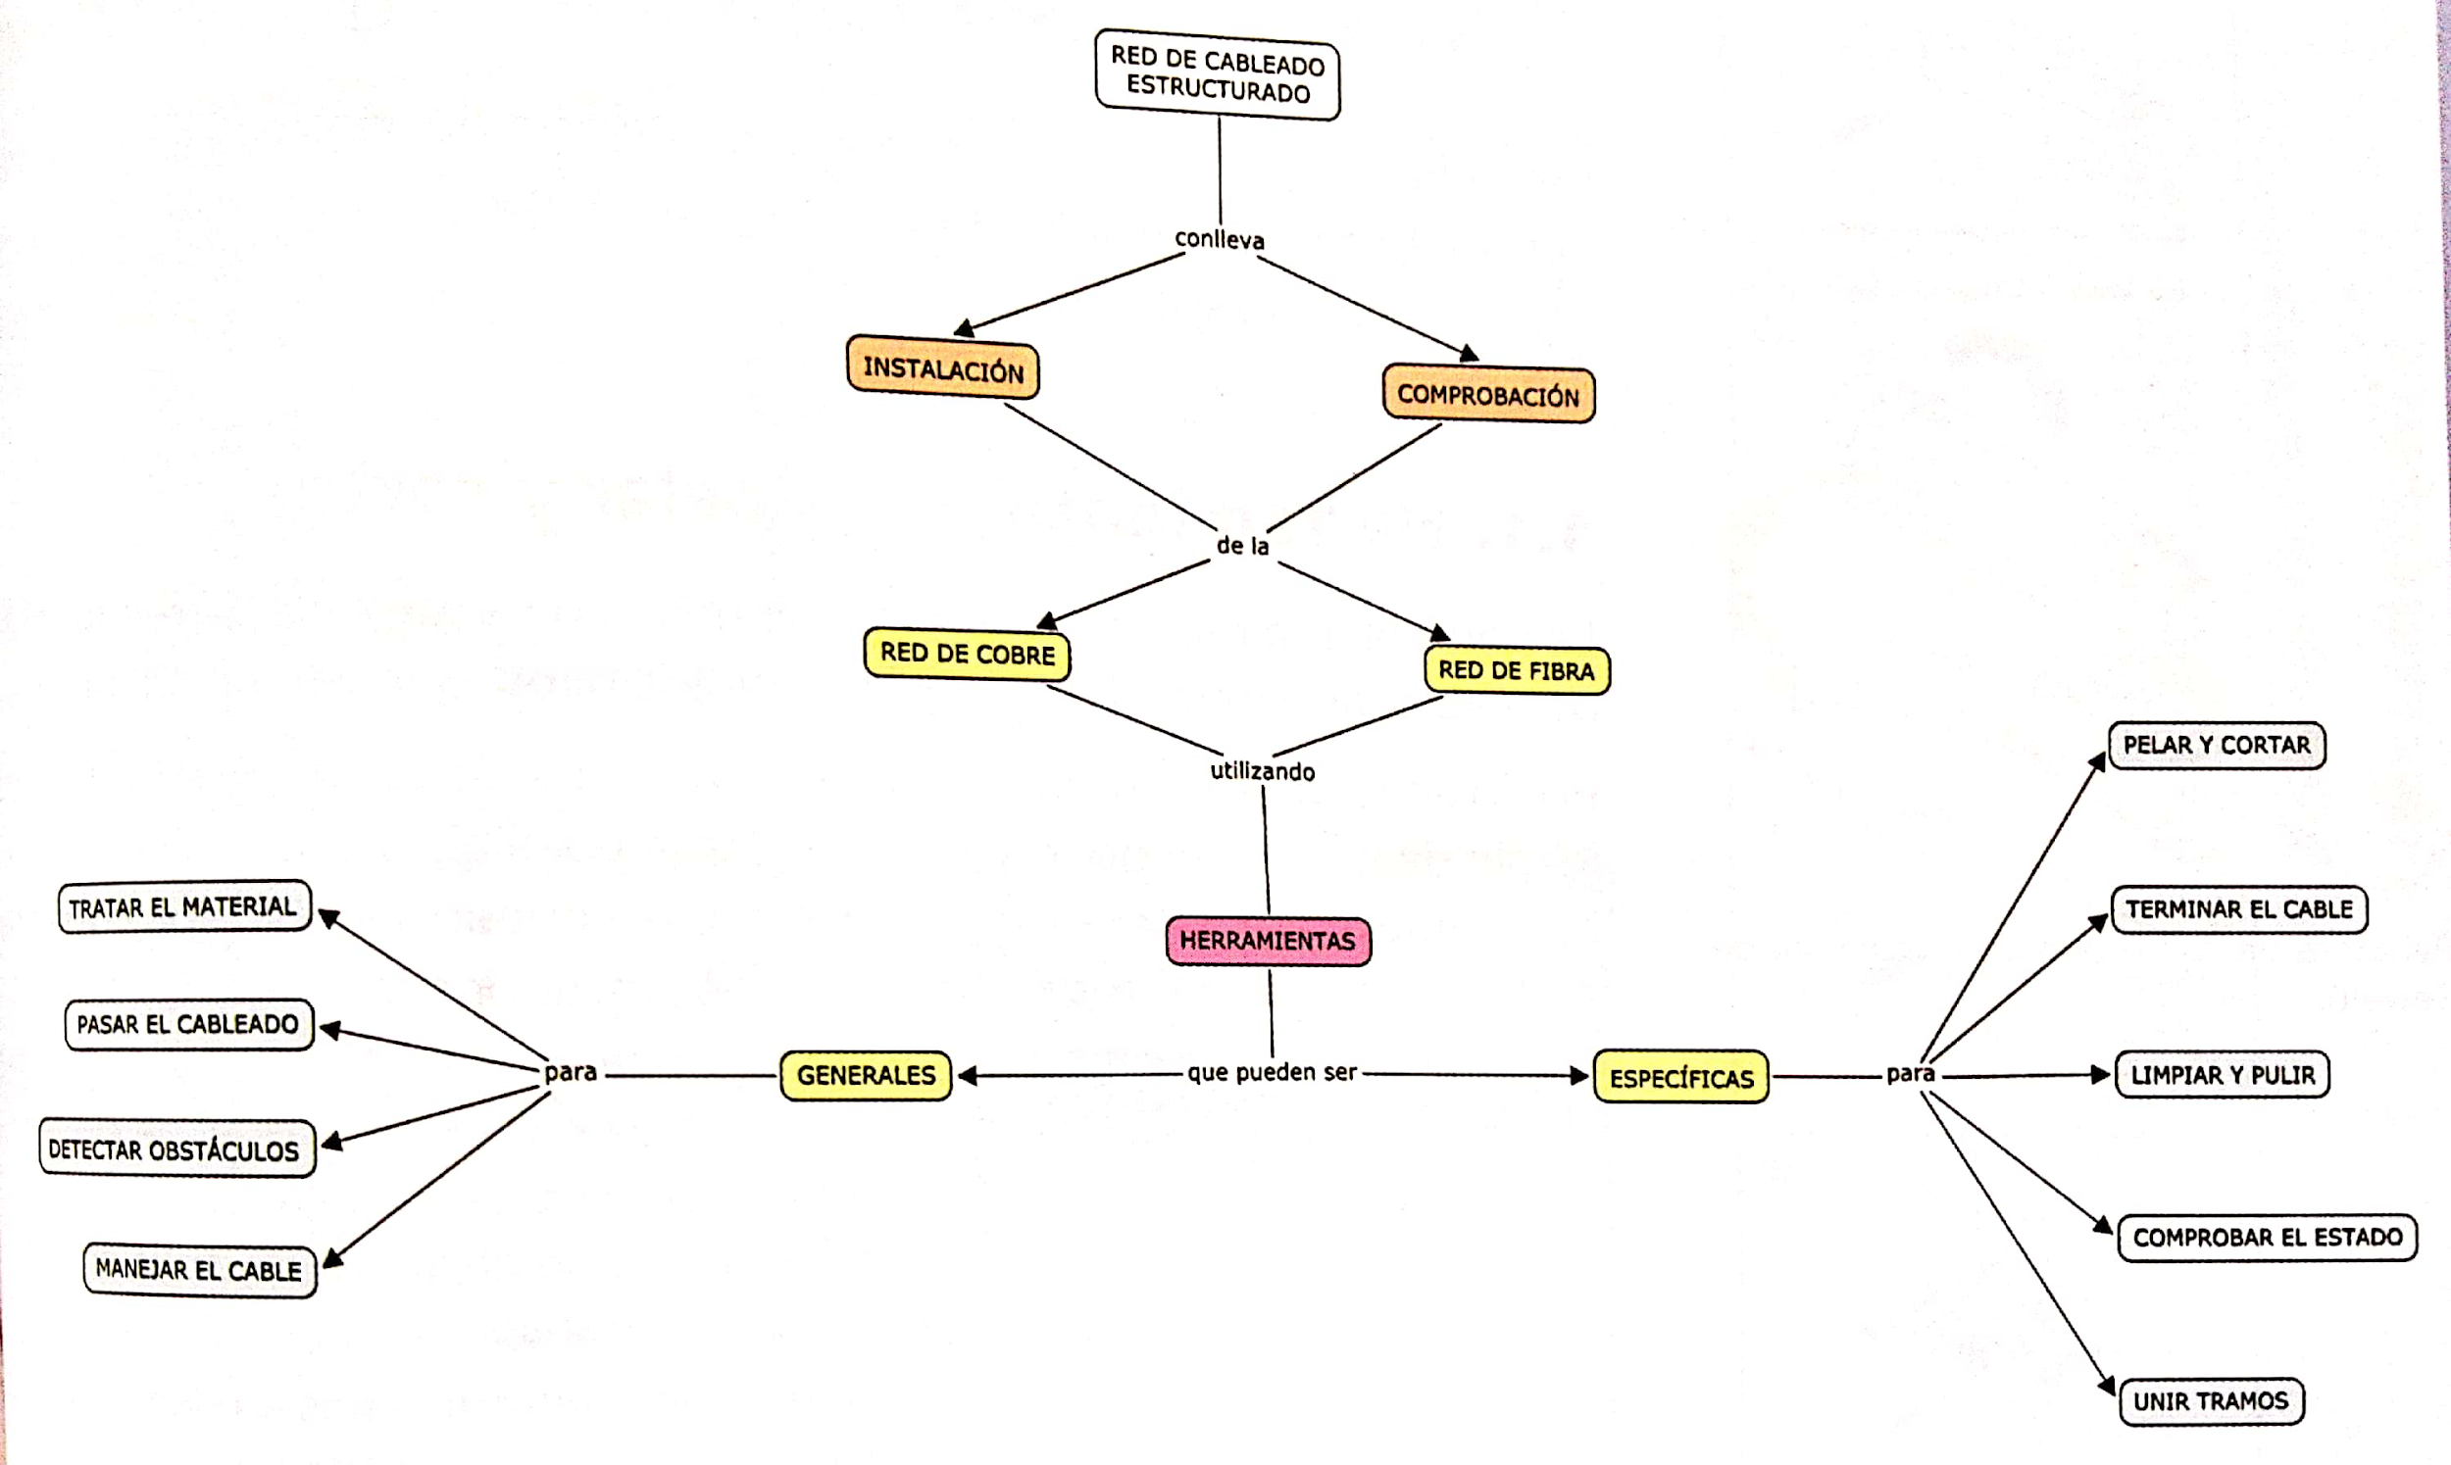
Organiza las ideas

Slide 3
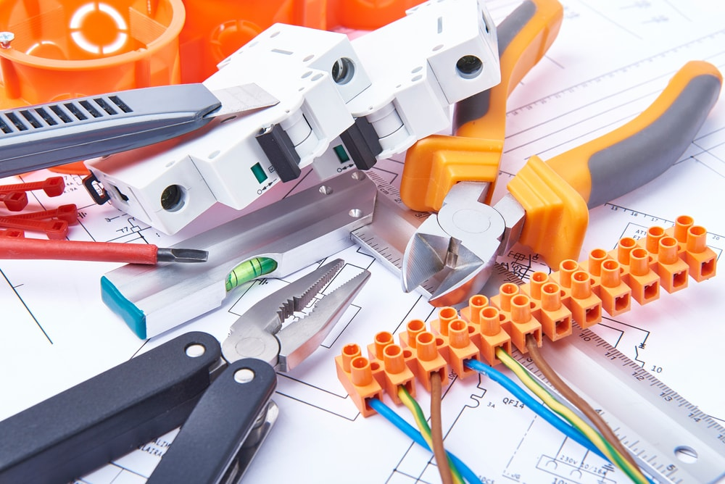
1. Herramientas para la instalación de cable de cobre
Para llevar a cabo el proceso de instalación de cableado de cobre en una red de datos y telecomunicaciones es necesario emplear herramientas especificas

Slide 4
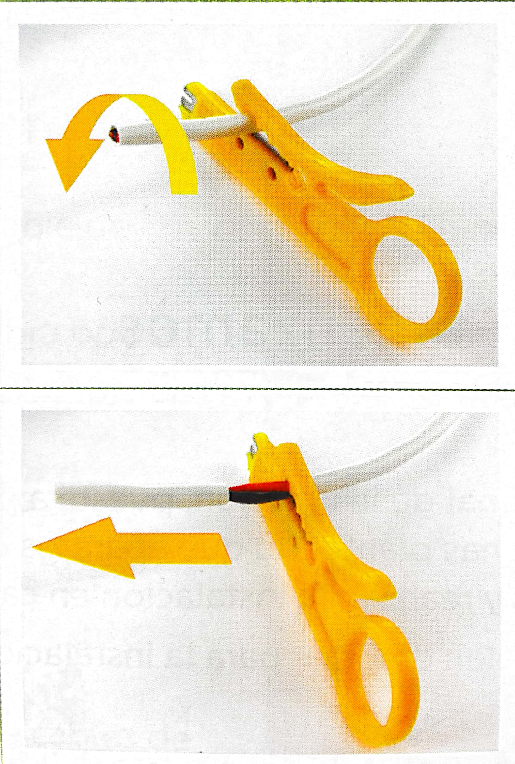
1.1. Herramientas para pelar y cortar
La herramienta sirve para quitar el revestimiento y el aislamiento de los hilos
Pones el artefacto en el cable y giras este mismo en un ángulo de 360º, después de ello jalas del revestimiento y ya tendrías el cable pelado.
Sirve también para cable de par trenzado y cable coaxial. Es utilizada para todos los revestimientos

Slide 5
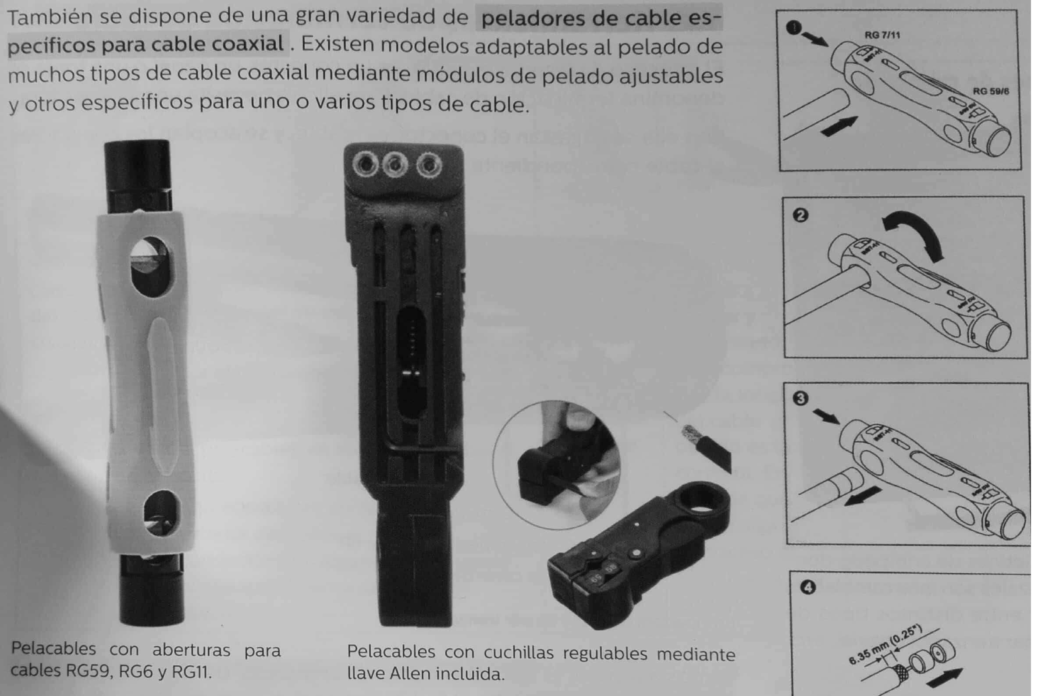

Slide 6
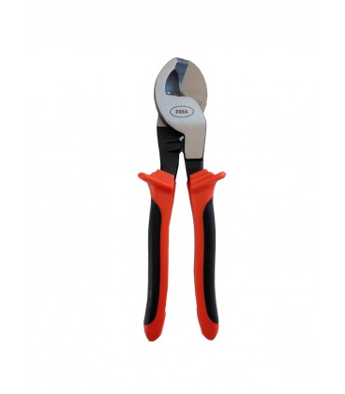
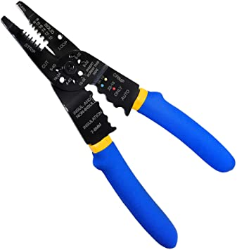
Dos tipos de alicates
Pelar cable
Retirar la protección aislante
Suelen tener la función de cortar cable
Cortar cable
Caracterizado por acabar en puntas afiladas
Pueden cortar recto u oblicuo

Slide 7
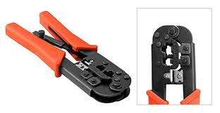
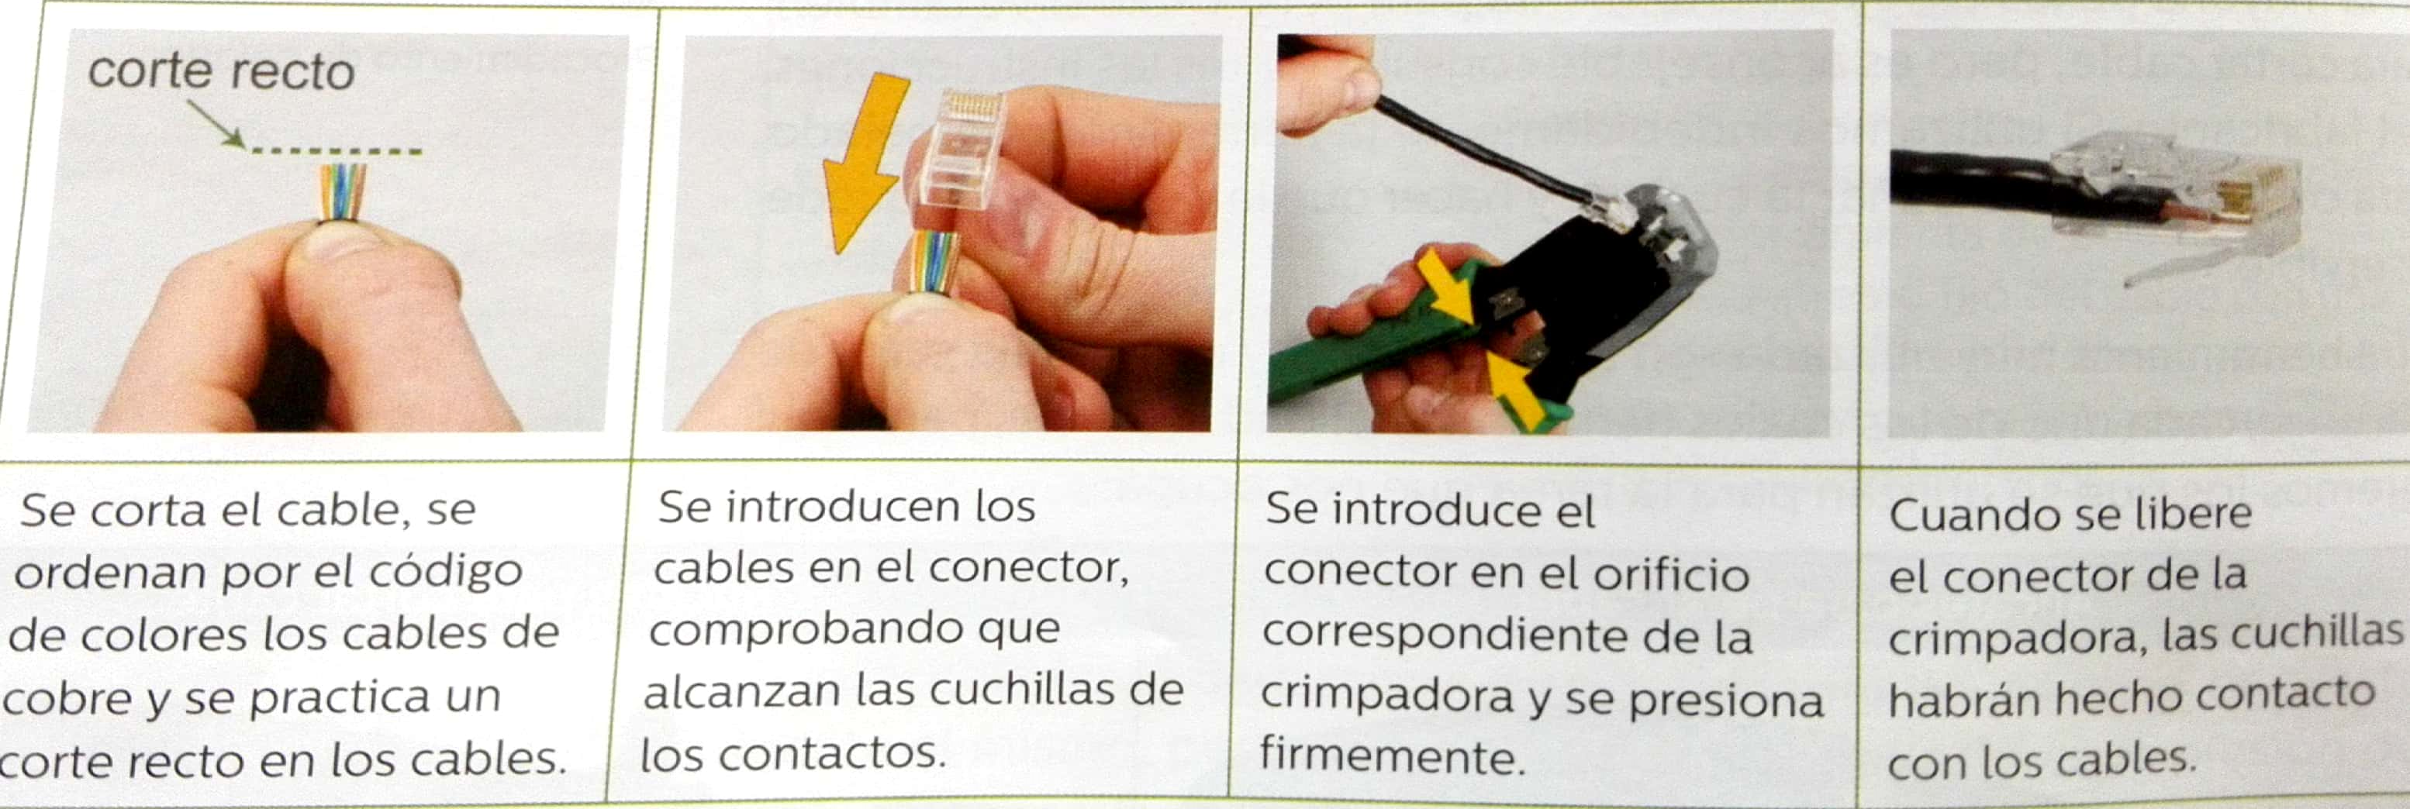
1.2.Herramientas de terminación de cable
Proceso de insertar el cable en un conector, un panel o una toma se denomina terminación de cable, para ello esta la crimpadora
Procedimiento de crimpado:

Slide 8
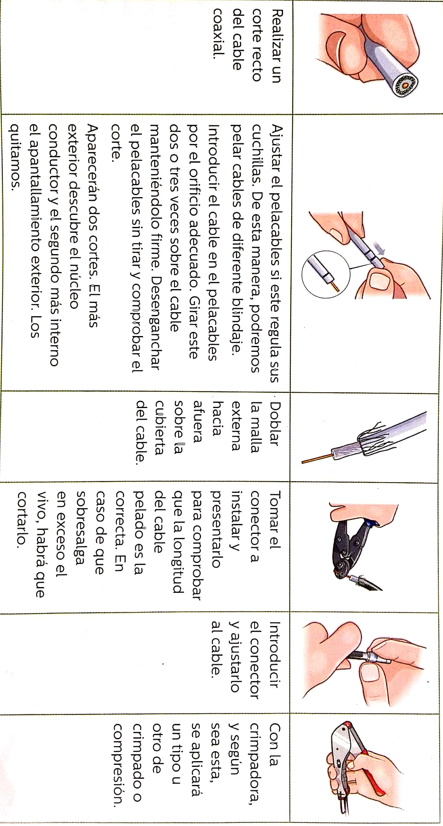
Procedimiento para terminar un cable coaxial:

Slide 9
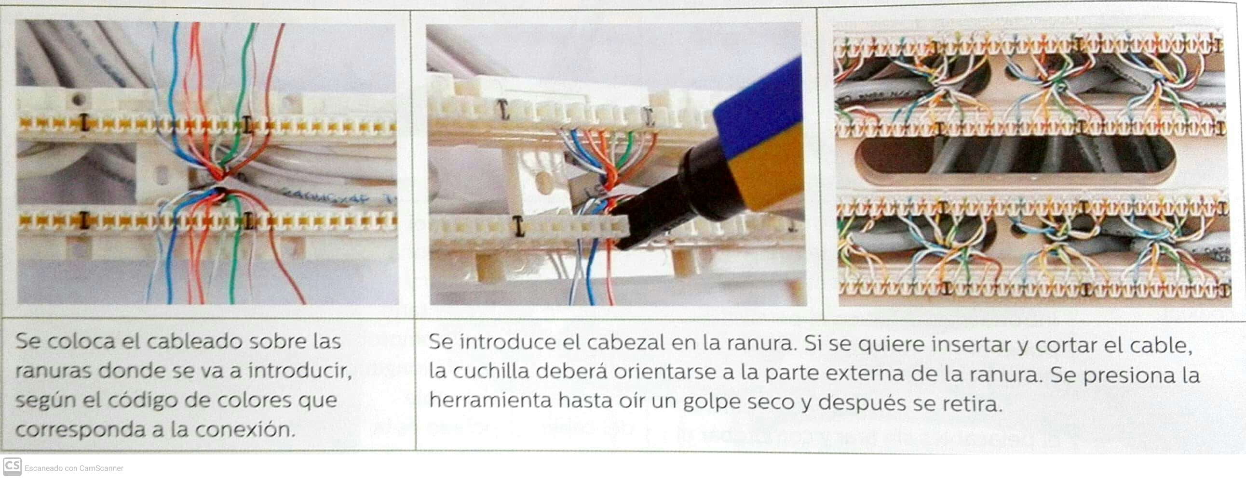
Inserción de cable de par trenzado en regletas 110:

Slide 10
FIN

